Slide 1
1
Ф
И
Н
И
К
И
Й
Ц
Ы
В
И
К
И
Н
Г
И
2
3
Г
Р
Е
Н
Л
А
Н
Д
И
Я
4
Н
И
К
И
Т
И
Н
5
Л
И
В
И
Я

Slide 2
«5» - все ответы верны
«4» - 1-2 ошибки
«3» - 3-4 ошибки
«2» - нет правильного ответа

Slide 3
МОРСКОЙ ПУТЬ В ИНДИЮ

Slide 4
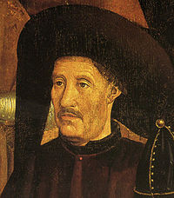
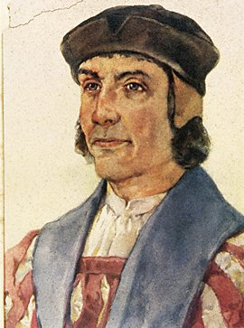
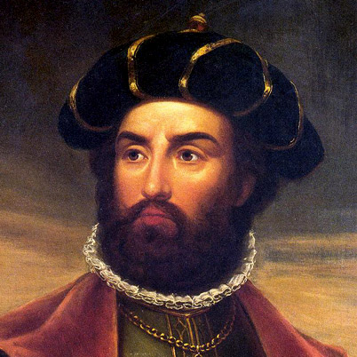
ВЫ УЗНАЕТЕ:
Эпоха Великих географических открытий;
Зачем нужен был морской путь в Индию;
Генрих Мореплаватель;
Бартоломеу Диаш и Васко да Гама
1

Slide 5
Принц Генрих
?
?
?
Генрих Мореплаватель

Slide 6
Васко да Гама

Slide 7
?
?
Ключевые слова
?
?
?
?

Slide 8
Домашнее задание:
& 12 – прочитать
Вопросы – стр. 63
«проверим знания» - «4»
«более сложные вопросы» - «5»
3. Проблемный вопрос – ваша точка зрения. обоснуйте

Slide 9
Кто открыл морской путь в Индию:
Васко да Гама
или
принц Генрих?

